Slide 1




LA TIENDA
TECNOLÓGICA
Realizado por Andrea Rodríguez González

Slide 2
ÍNDICE
Instrucciones del proyecto
Objetivos
MockUp
Diagrama de clases Inicial
Diagrama de clases Final
JSon
Conexión BBDD
Java Swing
GitHub
Conclusiones
03
04
05
06
07-10
11-15
16-20
21-29
30
31

Slide 3


INSTRUCCIONES
DEL PROYECTO
Se debe desarrollar un aplicativo donde recopile esos datos y muestre:
Los datos personales del usuario
Un producto dependiendo de su categoría
Los históricos de compras
El aplicativo debe ser capaz de hacer una compra de un producto y guardar la información en el historial de compras de ese usuario.

Slide 4


OBJETIVOS
01
02
03
Objetivo 01
Objetivo 02
Objetivo 02
Un mockUp que nos diseñe el aplicativo al completo
Un diagrama de clases antes de modelar el aplicativo y un diagrama de clases generado por ingeniería inversa
Conexión a la Base de Datos
04
05
06
Objetivo 03
Objetivo 04
Objetivo 05
Un json completo
Un aplicativo java en swing
Github

Slide 5


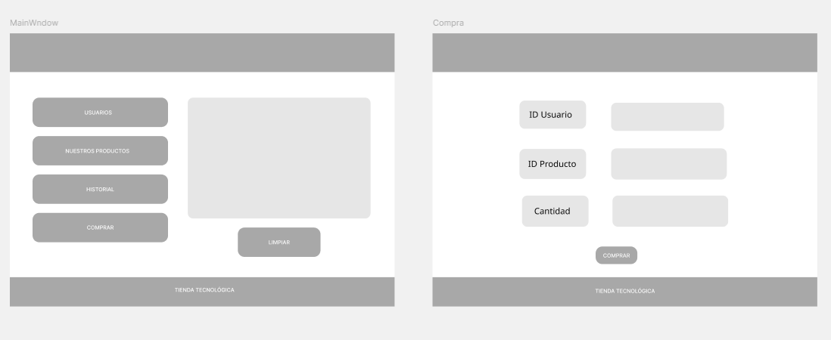

MOCKUP
Figma:
https://www.figma.com/design/q8gm52baF4OhVSKzdE0w1g/Tienda-Tecnol%C3%B3gica?node-id=0-1&node-type=canvas&t=mlLYKhS7lWE4tkOy-0

Slide 6

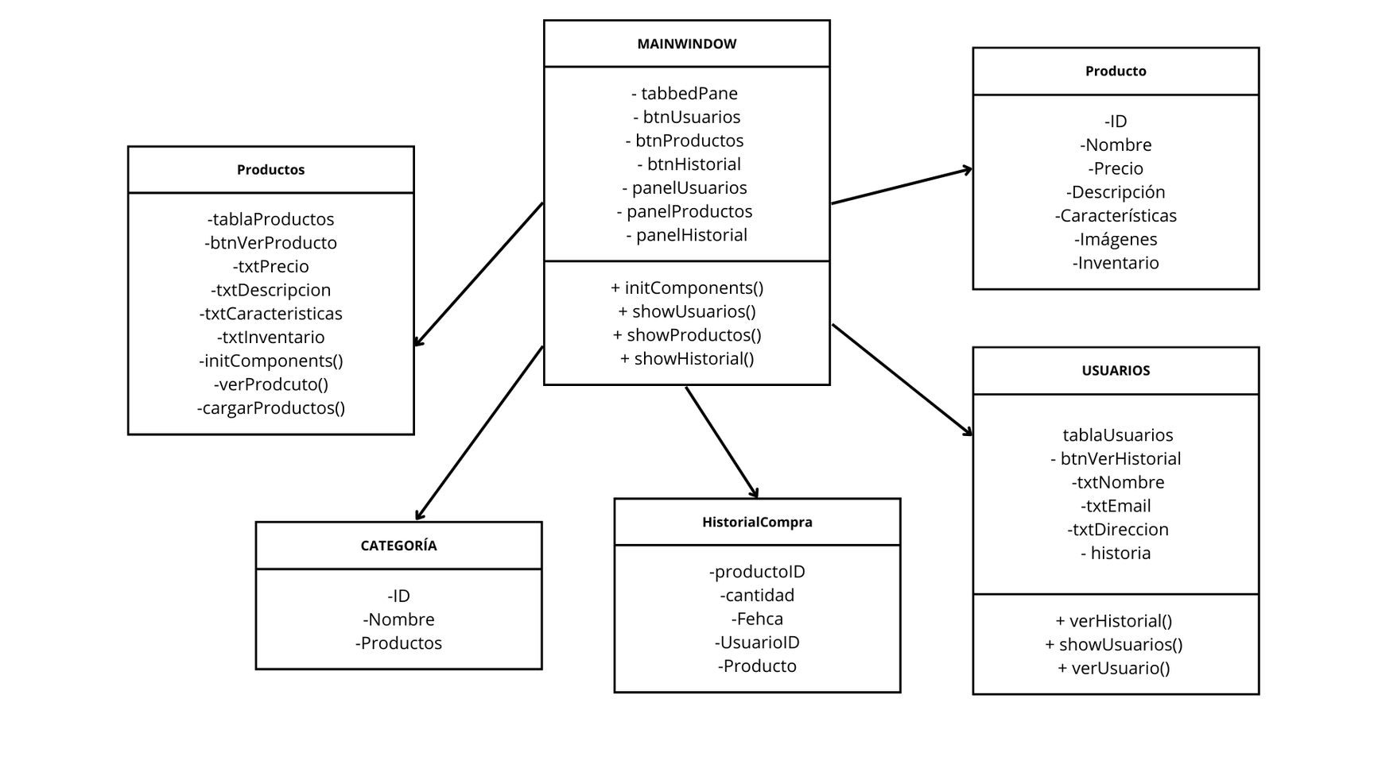
DIAGRAMA DE CLASES INICIAL

Slide 7

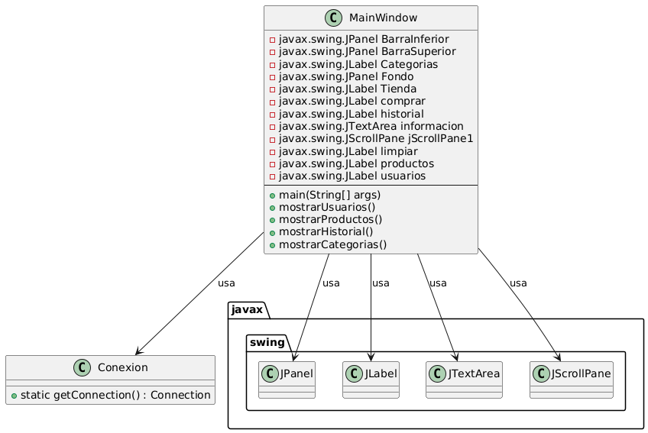
DIAGRAMA DE CLASES FINAL

Slide 8
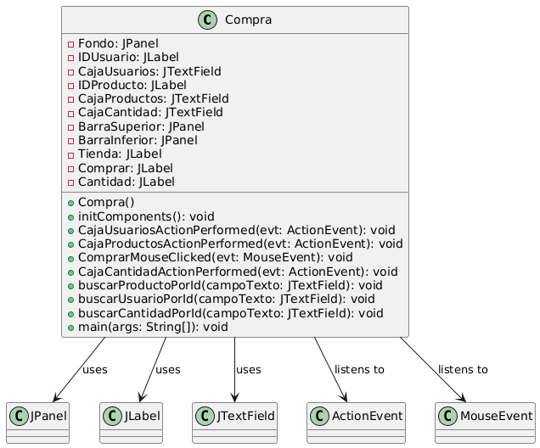
DIAGRAMA DE CLASES FINAL

Slide 9
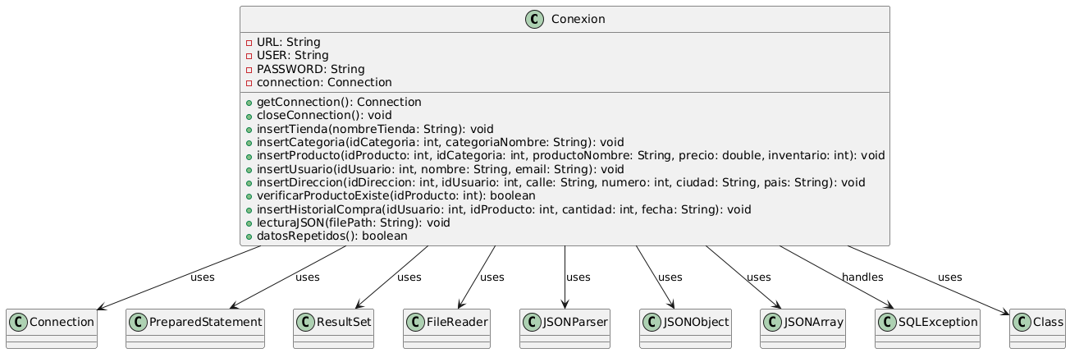
DIAGRAMA DE CLASES FINAL

Slide 10
DIAGRAMA DE CLASES FINAL
El plugin de EASYUML no iba en mi NetBeans y tuve que buscar otras forma para poder realizar el diagrama de clases final.

Slide 11

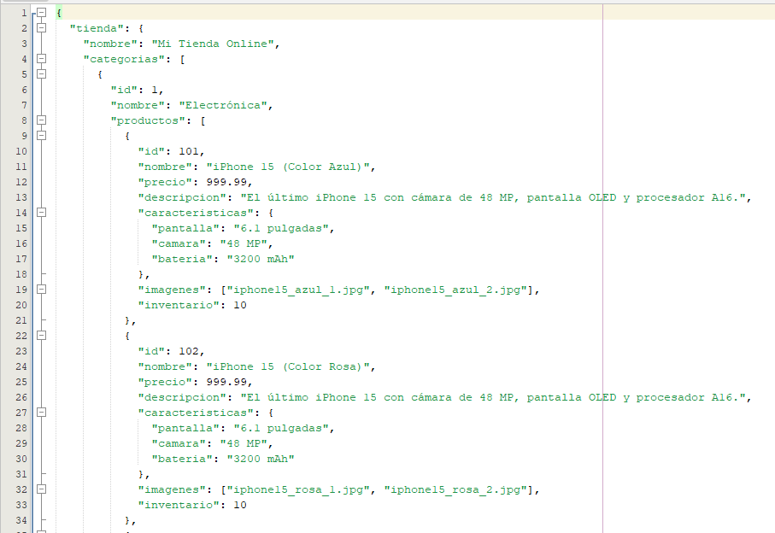
JSON COMPLETO

Slide 12
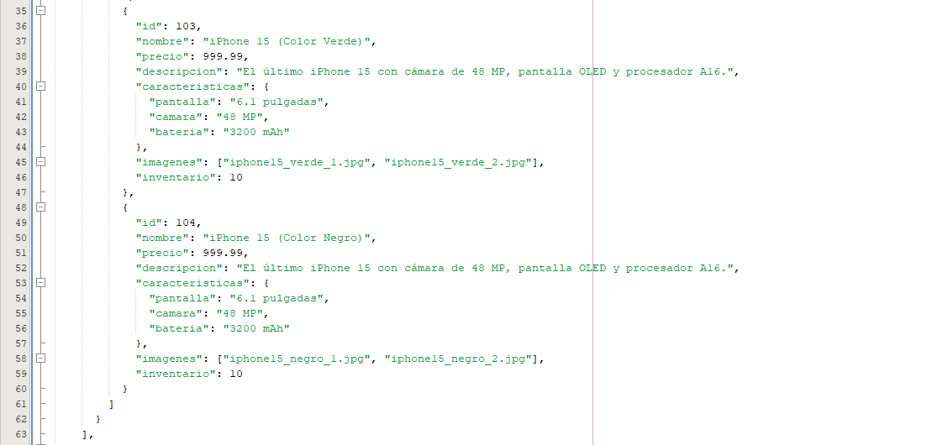
JSON COMPLETO

Slide 13
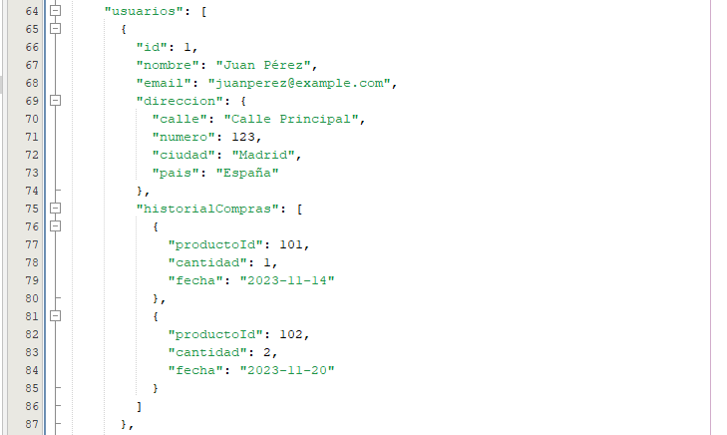
JSON COMPLETO

Slide 14
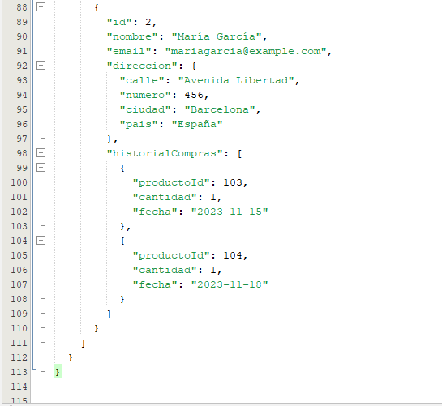
JSON COMPLETO

Slide 15
JSON COMPLETO
En mi Json tengo 4 móviles, que son de la misma marca, pero cambia el color.
También tengo a dos usuarios que son Juan y María y aparece su información personal y su historial de compra.

Slide 16

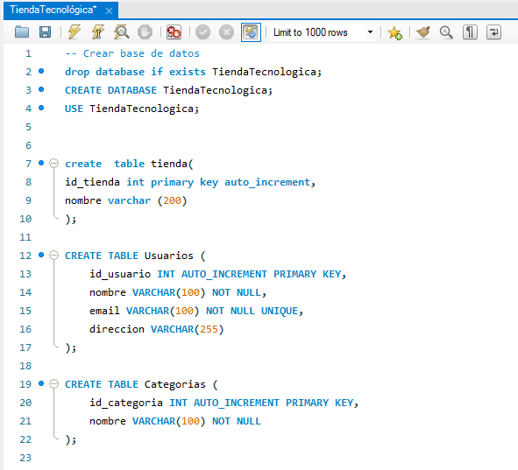
CONEXIÓN BBDD
Creamos la base de datos y las siguientes tablas: tienda, usuarios y categorías.

Slide 17
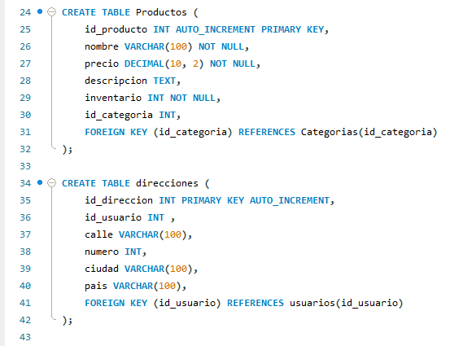
CONEXIÓN BBDD
Creamos dos tablas más, que son: Productos y direcciones.

Slide 18
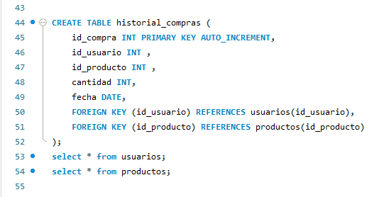
CONEXIÓN BBDD
Creamos también la tabla Historial compras y hacemos los select de usuarios y productos para que nos salga todo de esas tablas.

Slide 19
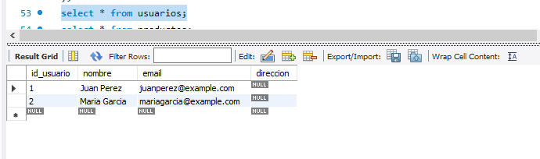
CONEXIÓN BBDD
Cuando hacemos el select de usuarios nos sale el id del usuario, su nombre y su correo.

Slide 20
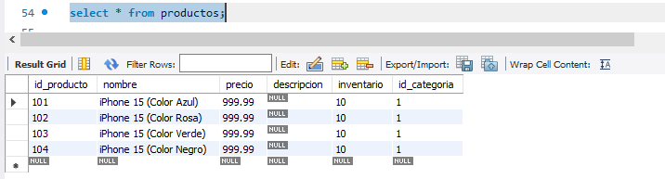
CONEXIÓN BBDD
Cuando hacemos el select de productos nos sale el id del producto, su nombre, su precio, el inventario y el id de la categoría.

Slide 21

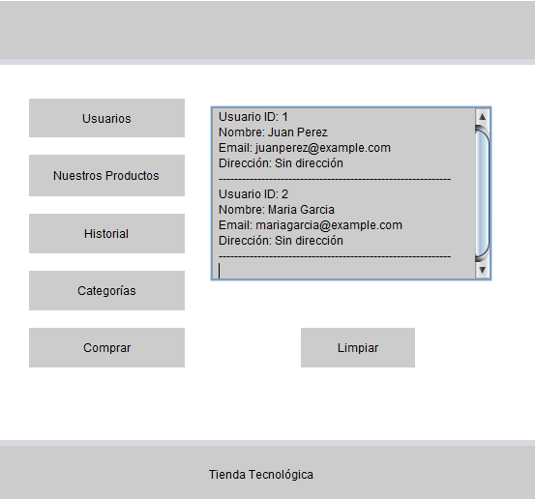
JAVA EN SWING
Cuando pulsamos Usuarios nos aparece la información de los dos usuarios que tengo.

Slide 22
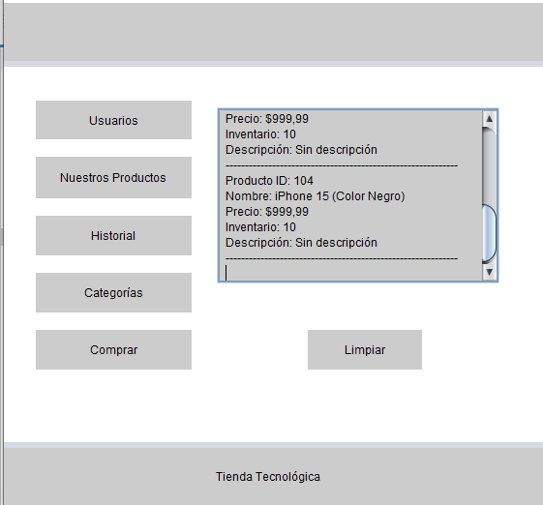
JAVA EN SWING
Cuando pulsamos Nuestros Productos nos aparece la información de los cuatro productos que tengo, que son los iPhone 15, de diferente color, pero mismo precio.

Slide 23
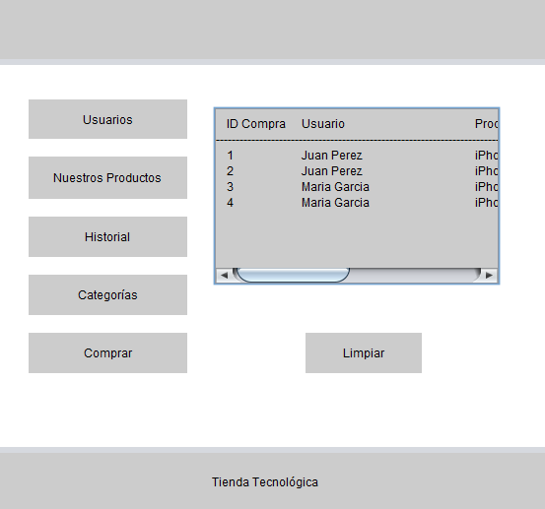
JAVA EN SWING
Cuando pulsamos Historial nos aparece todo el historial completo, con el ID de la compra, el usuario que ha realizado dicha compra, el producto y la fecha.

Slide 24
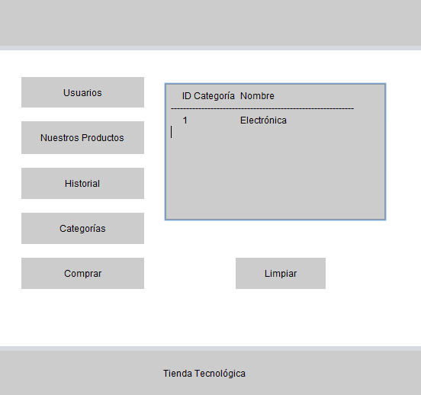
JAVA EN SWING
Cuando pulsamos Categoría nos aparece la única categoría que tengo que es Electrónica.

Slide 25
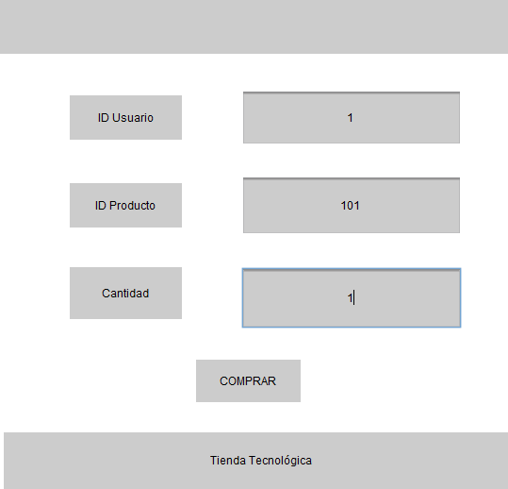
JAVA EN SWING
Aquí tenemos la otra clase, llamada Compra, en la que vemos el ID del Usuario, el ID del producto y la cantidad.

Slide 26
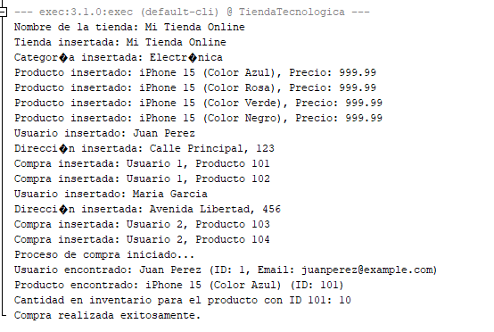
JAVA EN SWING
Esto es lo que aparece por pantalla al usar las clases. Vemos que está bien conectado a la base de datos. Aparecen los productos, los usuarios con su información, etc.

Slide 27
JAVA EN SWING
CLASE MAINWINDOW:
Los métodos que he utilizado en mi clase son:
-Mostrar usuarios: se conecta a la base de datos para obtener información sobre los usuarios. Si no hay usuarios, muestra un mensaje indicándolo; si los hay, muestra la información de cada usuario.
-Mostrar productos: se conecta a la base de datos para obtener información sobre los productos. Si no hay productos, muestra un mensaje indicando que no se encontraron; si hay, muestra los detalles de cada producto.
-Mostrar historial: se conecta a la base de datos para obtener los datos de las compras realizadas (ID de compra, usuario, producto, cantidad y fecha). Muestra los en textarea, al igual que los demás.
-Mostrar categorías: se conecta a la base de datos para obtener información sobre las categorías de productos (ID y nombre). Si no hay categorías, muestra un mensaje indicando que no hay registros. Si hay categorías las muestra en el textarea.

Slide 28
JAVA EN SWING
CLASE COMPRA:
Los métodos que he utilizado en mi clase son: Buscar producto por ID, buscar Usuario por ID y buscar Cantidad por ID.
Estos métodos realizan búsquedas en la base de datos utilizando el ID de un producto o usuario. Si la entrada es válida, realizan una consulta SQL para obtener la información correspondiente.
El método Buscar producto por ID busca el producto por su ID y muestra su nombre si lo encuentra. Buscar Usuario por ID sigue el mismo proceso, pero para byscar un usuario y mostrar su nombre y correo. Y el método Buscar cantidad por Id busca la cantidad disponible de un producto en el inventario por su ID y muestra la cantidad.

Slide 29
JAVA EN SWING
CLASE CONEXIÓN:
La clase Conexion conecta el programa con la base de datos MySQL, permitiendo realizar varias operaciones. El método getConnection() establece la conexión usando la información de acceso (usuario, contraseña y URL), y si ocurre algún error, lo muestra. El método closeConnection() cierra la conexión cuando ya no se necesita. Existen varios métodos, como insertTienda(), insertCategoria(), insertProducto(), permiten insertar datos en las tablas de la base de datos de manera segura. Además, verificarProductoExiste() revisa si un producto con un ID específico ya está en la base de datos, e insertHistorialCompra() guarda un registro de compras, asegurándose previamente de que el producto exista. El método lecturaJSON() lee un archivo JSON y guarda la información sobre la tienda, productos, usuarios y compras en la base de datos, mientras que datosRepetidos() verifica si ya existen registros en la tabla de compras.

Slide 30

GITHUB
Mi GitHub es:
https://github.com/andrearodriguez7/TiendaTecnologica_RodriguezGonzalezAndrea.git

Slide 31

CONCLUSIONES DEL
PROYECTO
Este trabajo ha sido el que más trabajo me ha costado realizar de todos. He tenido que pedir ayuda a compañeros y mirar por internet ya que algunas cosas no me salían. Lo que no he conseguido hacer es poner las fotos, lo he intentando pero no lo conseguía de ninguna forma.

Slide 32
MUCHAS GRACIAS
ESPERO QUE LE HAYA GUSTADO
Si tiene alguna duda no dude en preguntarme
Andrea Rodríguez González

